Slide 1
Vyučovacie ciele
Mgr. Imrich Ištvan, PhD.

Slide 2
„Cieľa si všímaj pozornejšie ako prostriedky. Prostriedky sú pre cieľ, vôbec nie, pre seba samé. Ak sa neustále hľadí k cieľu, je možné sa vyhnúť zákrutám.“
J.A. Komenský

Slide 3

Vyučovací cieľ
ideálna predstava toho, čo sa má výchovnou a vzdelávacou činnosťou dosiahnuť.
R. Šikulovej, L. Müllerovej (2001, s. 58) „zamýšľaný, očakávaný a žiaduci stav (zmenu), ku ktorému učiteľ v spolupráci so žiakmi smeruje.“
zmeny v osobnosti (vedomosti,
zručnosti, hodnotová orientácia ...)

Slide 4
Význam cieľa pre učiteľa
Ciele vedú k členeniu vyučovacej hodiny na určité úseky čiastkovými, jasne formulovanými problémami;
Ujasnenie cieľa orientuje učiteľa pri výbere faktov, pojmov, dôkazov, zovšeobecnení, na ktoré kladie v priebehu hodiny dôraz;
Ujasnenie cieľa orientuje učiteľa pri výbere vhodných metód, organizačných foriem, prostriedkov;
Cieľovej orientácii slúži priama formulácia cieľov na začiatku VH, ako i zdôraznenie ich splnenia na konci VH.

Slide 5
Význam cieľa pre žiaka
poznanie cieľa má vplyv na pohotovosť žiakov k určitej činnosti – má motivačný charakter;
poznanie cieľov dynamizuje učebnú činnosť žiakov;
žiak má možnosť posúdiť svoje napredovanie, či sa blíži k cieľu, alebo sa od neho vzďaľuje;
ciele s väčšou perspektívou pomáhajú preklenúť nepríťažlivé čiastkové ciele.

Slide 6
Delenie cieľov
miery zovšeobecnenia
všeobecné (komplexné), čiastkové (rámcové), špecifické (konkrétne);
podľa časovej postupnosti
blízke, ciele perspektívne, ciele etapové;
podľa kvalít osobnosti žiaka a ich rozvoja
- ciele vzdelávacie, výchovné, výcvikové ciele.

Slide 7

Všeobecné (komplexné) ciele
ideál, požiadavky spoločnosti;
ukazovateľ smeru, často dlhodobé;
formulované všeobecne, abstraktne, rôzne interpretácie, ťažkosti kontrolovať
Napr. Žiaci si osvoja kľúčové kompetencie.
Škola pripraví žiakov na celoživotné sebavzdelávanie.

Slide 8

Čiastkové (rámcové) ciele
ciele škôl, štud. odborov;
určitá konkretizácia všeobec. cieľov;
formulované trochu konkrétnejšie, no napriek tomu rôzne interpretácie, ťažkosti kontrolovať
Napr. Rozvíjať asertívne správanie.
Zlepšiť schopnosť písomnej komunikácie v spisovnej nemčine.

Slide 9
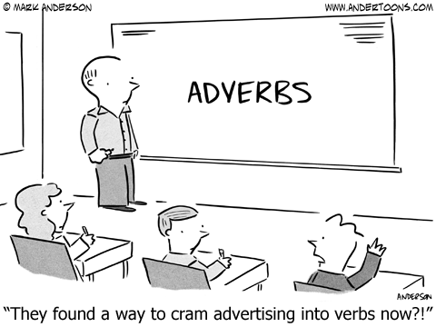
Špecifické (konkrétne) ciele
ciele vyuč. hodiny;
jednoznačne definujú stav osobnosti, správania žiakov, ktorý sa má dosiahnuť;
splňajú požiadavky /viď nižšie
Napr. Žiak dokáže vo vete správne určiť vetné členy.
Žiak dokáže prostredníctvom spájkovačky správne a bezpečne prispájkovať súčiastky k elektrickému obvodu.

Slide 10
Požiadavky na formulovanie KC
konzistentnosť (súdržnosť) cieľov;
primeranosť cieľov;
jednoznačnosť (jasnosť) cieľov;
vyjadrenie žiackych výkonov v pojmoch;
kontrolovateľnosť a merateľnosť (činnostné slovesá, výkon, podmienky, norma výkonu);
rešpektovať taxonómie cieľov.

Slide 11



3 roviny (oblasti) konkrétnych cieľov
kognitívna afektívna psychomotorická
vedomosti, informácie, poznatky ...
kognitívne / vzdelávacie ciele
hodnoty, postoje, emócie ...
afektívne/ výchovné ciele
senzomotorické zručnosti ...
psychomotorické / výcvikové ciele

Slide 12

Príklady cieľov
Žiak dokáže vymenovať vybrané slová po b.
Žiak dokáže uviesť dátum a miesto narodenia J.A. Komenského.
Žiak si dokáže vypočuť výklad učiteľa bez toho aby vyrušoval.
Žiak dokáže prijať pomoc od svoho spolužiaka, či učiteľa.
Žiak dokáže podľa návodu správne zmontovať rohovú skriňu.
Žiak dokáže správne urobiť dvojtakt v basketbale.

Slide 13
Chyby pri formulovaní cieľov
vymedzené vo veľmi všeobecnej rovine;
namiesto stavu sa popisuje činnosť žiakov, alebo učiteľa;
ciele sú nahradzané témou hodiny;
nesprávne sa formulujú psychomotorické ciele – ide o kognitívne.

Slide 14


1. Ciele sú vymedzené veľmi všobecne (abstraktne)
Nesprávna formulácia:
Poznať J.A. Komenského.
Žiak sa dokáže orientovať v prírode.
Rozvíjať asertívne správanie žiakov.
Správna formulácia:
Študent dokáže vymenovať aspoň 5 diel J.A. Komenského. Študent dokáže vlastnými slovami vysvetliť zásadu názornosti.
Žiak dokáže sa pomoci mapy a kompasu správne určiť svetové strany.
Žiak dokáže za pomoci mapy správne určiť vzdialenosť z Prešova do Košíc.

Slide 15
Všeobecný cieľ / čiastkový cieľ | Rozvoj asertívneho správania
Špecifický (konkrétny) cieľ | Žiak si uvedomí a pochopí, že každý človek má právo na vlastný názor. Žiak si dokáže vypočuť spolužiaka bez toho, aby sa mu vysmieval, vnucoval svoje názory a myšlienky. Žiak dokáže vyjadriť svoje presvedčenie a názory priamo a úprimne, no zároveň dokáže uznávať, že aj druhá strana má právo na vlastný názor. Žiak sa dokáže svojimi spolužiakmi dohodnúť, prijať kompromis. Žiak si dokáže uznať svoje chyby a niesť za ne zodpovednosť. Žiak dokáže vyjadriť svoj názor otvorene, z očí do očí.

Slide 16
2. Namiesto stavu sa popisuje činnosť učiteľa, žiaka ...
Nesprávna formulácia:
Vysvetliť pojem fotosyntéza.
Precvičiť písanie veľkých a malých písmen.
Predviesť Archimedov zákon.
Správna formulácia:
Žiak dokáže vysvetliť pojem fotosyntéza a doložiť jeho význam argumentmi.
Žiak dokáže uviesť, ktoré podstatné mená sa píšu s veľkým začiatočným písmenom.
Žiak dokáže uviesť využitie Archimedovho zákona na konkrétnom príklade.

Slide 17
3. Ciele sú nahradzané témou hodiny...
Nesprávna formulácia:
2. svetová vojna
Rodina, základ šťastného života
Správna formulácia:
Žiak dokáže vysvetliť vlastnými slovami príčiny vzniku 2. svetovej vojny.
Žiak dokáže na základe argumentov uviesť dôležitosť SNP.
Žiak dokáže vytvoriť rodokmeň svojej rodiny.
Žiak dokáže zaujať postoj k rodinnému životu slobodnej matky, k registrovanému partnerstvu.

Slide 18
4. Nesprávna formulácia psych. cieľov
Nesprávna formulácia:
Žiak sa dokáže pýtať na slovesá otázkou: Čo robí?
Správna formulácia:
Žiak dokáže prostredníctvom kružidla správne narysovať kružnicu o polomere 3 cm.
Žiak dokáže správne prišiť podšívku prostredníctvom skrytého matracovitého stehu.

Slide 19
Taxonómia cieľov
M. Pascha et al. (1998, s. 75) „pomôcka pre učiteľa, ktorá mu má poslúžiť:
pri stanovení všeobecných a konkrétnych cieľov výučby;
pri príprave učebných úloh, cvičení;
pri príprave činností a postupov, ktoré uplatňuje pri skúšaní a hodnotení“.

Slide 20
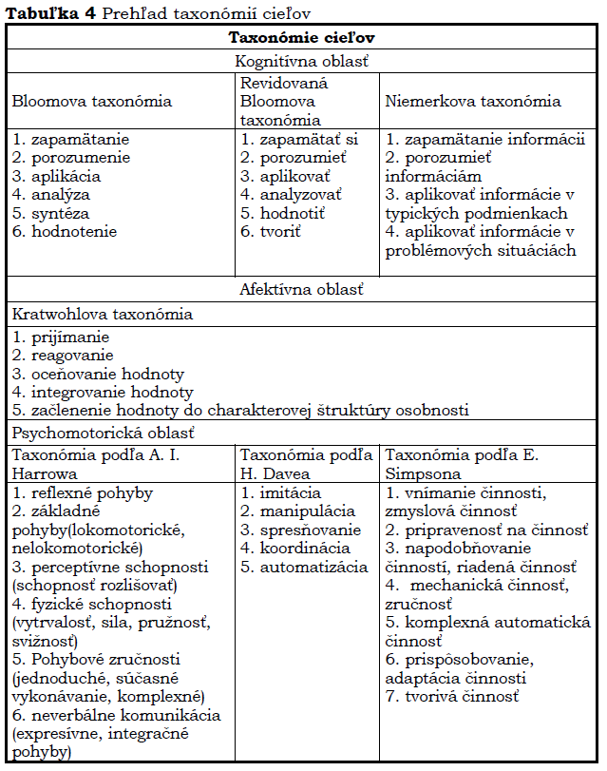

Slide 21
Bloomova taxonómia cieľov
1. zapamätanie
Napr.
Žiak dokáže uviesť dátum začiatku a konca 2. svetovej vojny.
Žiak dokáže definovať pojem výchova
2. Porozumenie
Napr.
Žiak dokáže vysvetliť vlastnými slovami rozdiel medzi pojmami výchova a vzdelávanie, učenie a vyučovanie.

Slide 22
Bloomova taxonómia cieľov
3. aplikácia
Napr.
Žiaci dokážu správne vytvoriť minulý čas za pomoci slovies haben a sein.
4. analýza
Napr.
Žiak dokáže na základe vypočutého príbehu určiť hlavné a vedľajšie postavy, dokáže uviesť ponaučenie z príbehu.

Slide 23
Bloomova taxonómia cieľov
5. syntéza
Napr.
Žiak dokáže vytvoriť rodokmeň svojej rodiny.
Žiaci dokážu z ílovitej hliny vyrobiť originálny predmet, ktorý môžu vystaviť a používať v domácnosti.
6. hodnotenie
Napr.
Žiak dokáže obhájiť (vyvrátiť) tvrdenie „športom k trvalej invalidite.“

Slide 24
Niemierkova taxonómia cieľov
Zapamätanie informácií.
Porozumenie informáciám.
Aplikovať informácie (poznatky) v typických podmienkach.
Aplikovať informácie (poznatky) v problémových situáciách.

Slide 25
Taxonómia cieľo D.B. Kratwohla
1. prijímanie (vnímavosť)
uvedomovanie si, všímanie si javu,
ochotu prijímať (javy, objekty – nevyhýbať sa im),
usmernená výberová pozornosť.
Napr.
Žiak si dokáže vypočuť spolužiaka, výklad učiteľa.

Slide 26
Taxonómia cieľo D.B. Kratwohla
2. reagovanie
zainteresovanosť, aktívnu pozornosť, žiak si už nielen všíma, ale aj reaguje niečo robí s objektom, javom
Napr.
Žiak si dokáže vypočuť spolužiaka bez toho aby sa mu vysmieval, vnucoval mu svoje názory a myšlienky.

Slide 27
Taxonómia cieľo D.B. Kratwohla
3. oceňovanie hodnoty
ide o vytvorenie kladného postoja, o vyvolanie záujmu, pociťovanie záväzku, presvedčenie o význame činnosti, akceptovanie hodnoty, preferovanie hodnoty, presvedčenie o hodnote.
Napr.
Žiak dokáže úprimne pochváliť svojho spolužiaka za dobre vykonanú prácu.

Slide 28
Taxonómia cieľo D.B. Kratwohla
4. Integrovanie hodnoty
ide tu o začiatok vytvárania osobného hodnotového systému s myšlienkovým spracovaním a uvedomením si zovšeobecnených a dominantných hodnôt;
integrovanie hodnôt do systému.
Napr.
Žiak dokáže na základe osvojených poznatkov uprednostniť vo svojej výžive zdravú stravu a nápoje.

Slide 29
Taxonómia cieľo D.B. Kratwohla
5. Začlenenie do charakterovej štruktúry osobnosti
hodnoty majú pevné miesto v hodnotovej orientácii žiaka;
vytvára sa ucelený systém, ktorý v plnom rozsahu a dlhodobo ovplyvňuje správanie a konanie žiaka...
Ide o pravdivosť, úprimnosť, otvorenosť, t.j. správanie a konanie žiakov je v súlade s ich slovami.
Napr. Žiak sa zachová v krízovej situácii, napr. v konfliktnej situácii so spolužiakmi, čestne, neklame, nepodvádza.

Slide 30
Taxonómia cieľo podľa H. Davea
Imitácia.
pozorovanie a napodobňovanie činnosti. Imitácia prebieha na základe vonkajších podnetov a pozorovania.
Napr.:
Žiak dokáže urobiť predný a zadný úder.
Žiak dokáže napodobniť tanečné kroky.

Slide 31
Taxonómia cieľo podľa H. Davea
2. Manipulácia
žiak schopný vykonať istú činnosť podľa pokynov, podľa návodu.
Napr.
Žiak dokáže podľa pokynov odskrutkovať bezpečnostné koliesko proti vypadnutiu.
Žiak dokáže podľa návodu zmontovať nočný stolík. Žiak dokáže podľa nôt zahrať na klavíri Medveďku, daj labku.

Slide 32
Taxonómia cieľo podľa H. Davea
3. Spresňovanie
žiak dokáže vykonávať pohyb, činnosť s oveľa väčšou presnosťou a účinnosťou.
Napr.:
Žiak dokáže vytvoriť relatívne odolný model jednoduchého objektu.

Slide 33
Taxonómia cieľo podľa H. Davea
4. Koordinácia
jedinec dokáže vykonávať koordinovať viacej rôznych činností. Ide o komplexnú, zložitú činnosť vyžadujúcu vysoko koordinované motorické aktivity.
Napr.:
Žiak dokáže vytvoriť plagát za moci špeciálneho typu písma.
Žiak dokáže podľa situácie správne vykonať zmenu prevodového stupňa (preradiť).

Slide 34
Taxonómia cieľo podľa H. Davea
5. Automatizácia
objavujú sa automatizované prvky vedúce k psychomotorickým zručnostiam;
ide aj o vytvorenie nových spôsobov motorickej činnosti, použitie osvojených spôsobov činností v nových, problémových situáciách
Napr.:
Žiak dokáže vytvoriť zostavu rozcvičovacích pohybov pre chrbticu.
Žiak dokáže naaranžovať kvety do slávnostnej kytice.

Slide 35
Literatúra
IŠTVAN, I., 2016. Vybrané kapitoly z didaktiky. Prešov: Vydavateľstvo PU.
KALHOUS, Z. a O. OBST, 2002. Školní didaktika. Praha: Portál.
PETLÁK, E., 2016. Všeobecná didaktika. Bratislava: Iris.
SKALKOVÁ, J., 2006. Obecná didaktika. Praha: Grada.
TUREK, I., 2014. Didaktika. Wolters Kluwer.

Slide 36

Ďakujem
za pozornosť.

